Slide 1
Κεφάλαιο 4:
Δικτύωση και Διαδίκτυο
Η Επιστήμη των Υπολογιστών:
Μια Ολοκληρωμένη Παρουσίαση
(δέκατη αμερικανική έκδοση)
J. Glenn Brookshear

Slide 2
Κεφάλαιο 4: Δικτύωση και Διαδίκτυο
4.1 Βασικές αρχές δικτύων
4.2 Το Διαδίκτυο
4.3 Ο Παγκόσμιος Ιστός
4.4 Διαδικτυακά πρωτόκολλα
4.5 Ασφάλεια

Slide 3
Κατηγορίες Δικτύων
Εμβέλεια
  Τοπικά δίκτυα (LAN)
  Μητροπολιτικά δίκτυα (MAN)
  Δίκτυα ευρείας περιοχής (WAN)
Ιδιοκτησία
  Κλειστά και ανοιχτά
Τοπολογία (διευθέτηση)
  Διαύλου (Ethernet)
  Αστέρα (Ασύρματα δίκτυα με κεντρικό σημείο πρόσβασης)

Slide 4
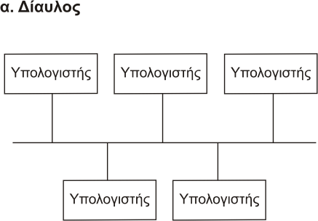
Σχήμα 4.1 Τοπολογίες δικτύων

Slide 5
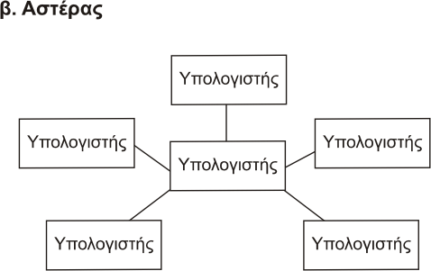
Σχήμα 4.1 Τοπολογίες δικτύων (συνέχεια)

Slide 6
Πρωτόκολλα
CSMA/CD
  Χρησιμοποιείται στο Ethernet
  Ο κενός δίαυλος δίνει το δικαίωμα για εισαγωγή νέου μηνύματος
CSMA/CA
  Χρησιμοποιείται στο WiFi
  Πρόβλημα του κρυμμένου τερματικού

Slide 7
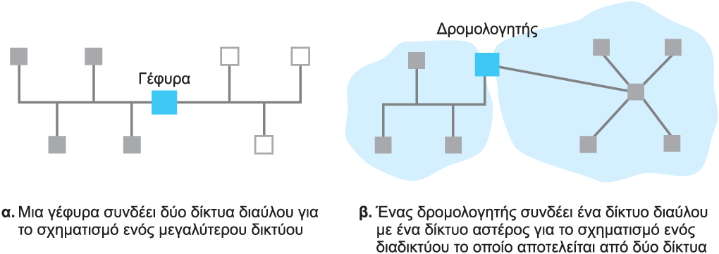
Σχήμα 4.2 Επικοινωνία μέσω δικτύου διαύλου

Slide 8
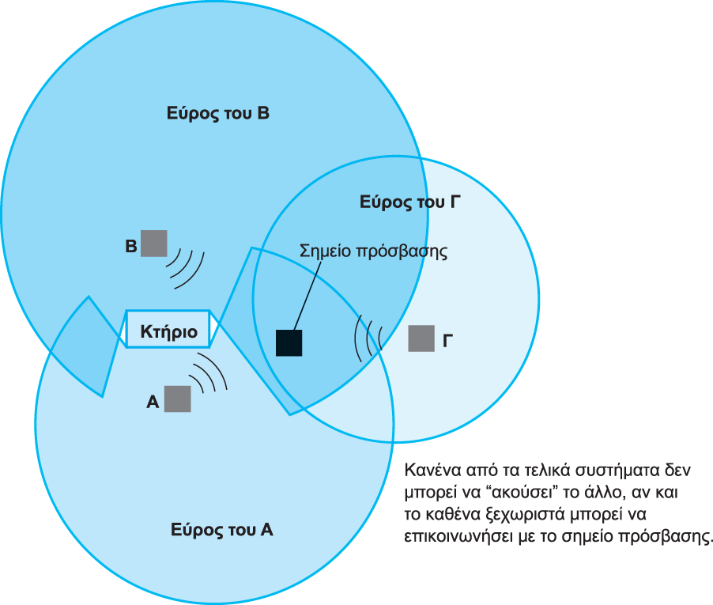
Σχήμα 4.3 Το πρόβλημα του κρυμμένου τερματικού

Slide 9
Σύνδεση Δικτύων
Επαναλήπτης: Επεκτείνει ένα δίκτυο
Γέφυρα: Συνδέει δύο συμβατά δίκτυα
Μεταγωγέας: Συνδέει πολλά συμβατά δίκτυα
Δρομολογητής: Συνδέει δύο ασύμβατα δίκτυα, δημιουργώντας ένα δίκτυο δικτύων που ονομάζεται διαδίκτυο

Slide 10
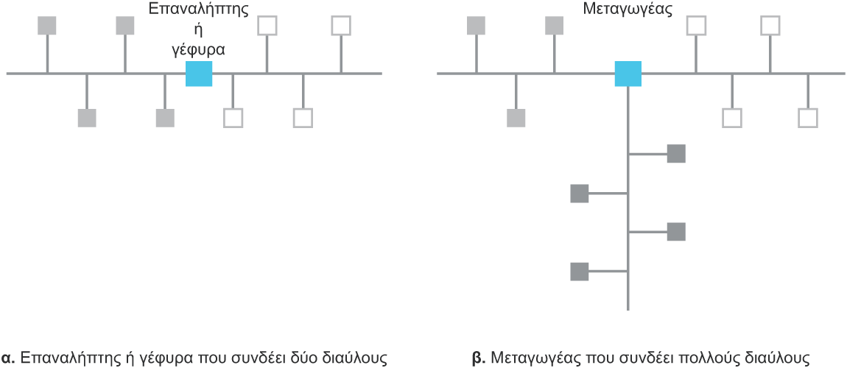
Σχήμα 4.4 Κατασκευή ενός μεγάλου δικτύου διαύλου από μικρότερα

Slide 11
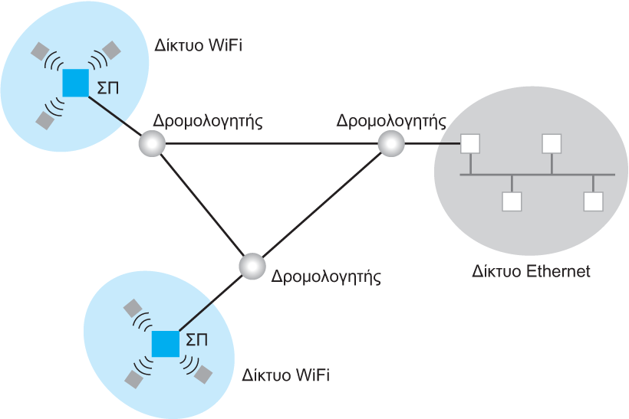
Σχήμα 4.5 Δρομολογητές που συνδέουν δύο δίκτυα WiFi και ένα δίκτυο Ethernet, διαμορφώνοντας ένα διαδίκτυο

Slide 12
Διαδιεργασιακή Επικοινωνία
Πελάτη-Διακομιστή
  Ένας διακομιστής, πολλοί πελάτες
  Ο διακομιστής πρέπει να εκτελείται συνεχώς
  Ο πελάτης ξεκινά την επικοινωνία
Ομότιμη (P2P)
  Δύο διεργασίες που επικοινωνούν ως ίσες
  Οι ομότιμες διεργασίες μπορεί να έχουν μικρό χρόνο ζωής

Slide 13
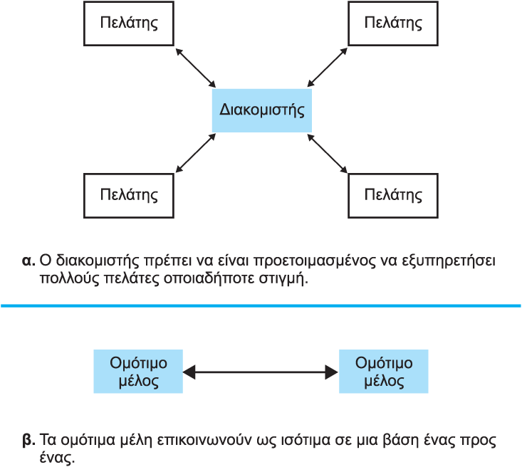
Σχήμα 4.6 Το μοντέλο πελάτη/διακομιστή συγκρινόμενο με το ομότιμο μοντέλο

Slide 14
Κατανεμημένα Συστήματα
Συστήματα με τμήματα που εκτελούνται σε διαφορετικούς υπολογιστές
  Η υποδομή μπορεί να παρέχεται από τυποποιημένα εργαλεία ανάπτυξης
    Παράδειγμα: Enterprise Java Beans από τη Sun Microsystems
    Παράδειγμα: Πλαίσιο εφαρμογών .NET από τη Microsoft

Slide 15
Το Διαδίκτυο
Το Διαδίκτυο: Ένα διαδίκτυο που εκτείνεται σε όλο τον κόσμο
  Ο αρχικός στόχος ήταν η ανάπτυξη ενός τρόπου σύνδεσης δικτύων που δεν θα επηρεαζόταν από τοπικές καταστροφές.
  Σήμερα έχει μετατραπεί από ακαδημαϊκό ερευνητικό έργο σε εμπορική προσπάθεια.

Slide 16
Αρχιτεκτονική του Διαδικτύου
Παροχέας Υπηρεσιών Διαδικτύου (ISP)
  Επιπέδου 1
  Επιπέδου 2
ISP πρόσβασης: Παρέχουν συνδεσιμότητα με το Διαδίκτυο
  Παραδοσιακή τηλεφωνία (σύνδεση μέσω τηλεφώνου)
  Καλωδιακές συνδέσεις
  DSL
  Ασύρματο

Slide 17
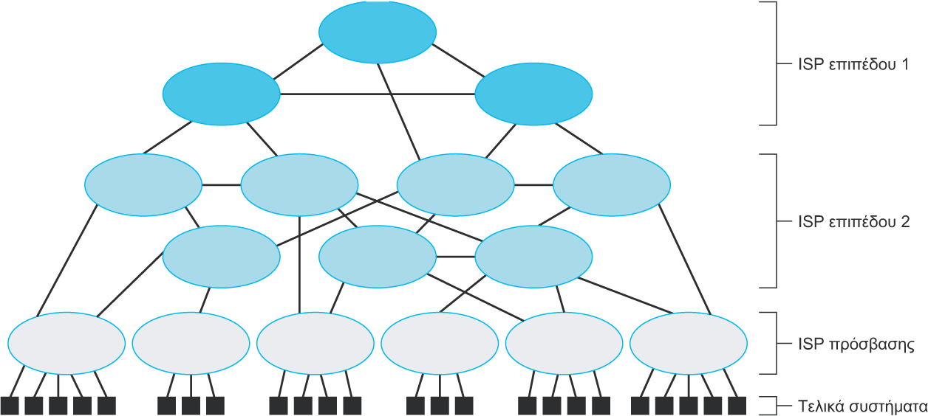
Σχήμα 4.7 Σύνθεση του Διαδικτύου

Slide 18
Διευθυνσιοδότηση στο Διαδίκτυο
Διεύθυνση IP: σχήματα των 32 ή 128 μπιτ που συχνά αναπαριστάνονται σε δεκαδικό συμβολισμό με τελείες
Μνημονικές διευθύνσεις:
  Ονόματα περιοχών
  Περιοχές ανωτάτου επιπέδου
Σύστημα ονομάτων περιοχών (DNS)
  Διακομιστές ονομάτων
  Αναζήτηση DNS

Slide 19
Διαδικτυακός Οργανισμός για την Εκχώρηση Ονομάτων και Αριθμών (ICANN)
Εκχωρεί διευθύνσεις IP στους ISP, οι οποίοι κατόπιν αντιστοιχίζουν αυτές τις διευθύνσεις μέσα στις περιοχές τους.
Επιβλέπει την καταχώριση περιοχών και ονομάτων περιοχών.

Slide 20
Παραδοσιακές Διαδικτυακές Εφαρμογές
Ηλεκτρονική αλληλογραφία (email)
  Ο διακομιστής αλληλογραφίας της περιοχής συλλέγει την εισερχόμενη αλληλογραφία και μεταδίδει την εξερχόμενη αλληλογραφία
  Ο διακομιστής αλληλογραφίας παραδίδει την εισερχόμενη αλληλογραφία στους πελάτες μέσω των πρωτοκόλλων POP3 ή IMAP
Πρωτόκολλο Μεταφοράς Αρχείων (FTP)
Telnet και SSH

Slide 21
Πιο Πρόσφατες Εφαρμογές
Πρωτόκολλο Διαδικτυακής Φωνητικής Επικοινωνίας (VoIP)
Διαδικτυακό ραδιόφωνο
  Μονοεκπομπή-N
  Πολυεκπομπή

Slide 22
Παγκόσμιος Ιστός
Υπερκείμενο και HTTP
Ο φυλλομετρητής παίρνει τα έγγραφα από το διακομιστή Ιστού
Τα έγγραφα προσδιορίζονται με διευθύνσεις URL

Slide 23
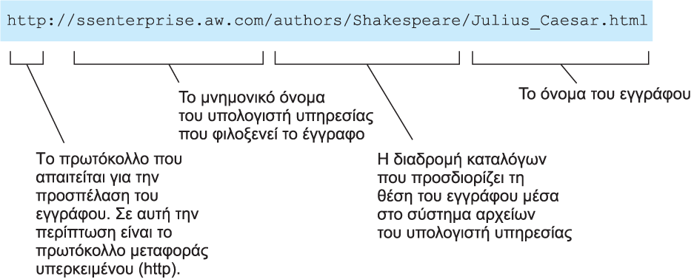
Σχήμα 4.8 Ένα τυπικό URL

Slide 24
Μορφή εγγράφου υπερκειμένου
Κωδικοποιείται ως έγγραφο κειμένου
Περιέχει ετικέτες επικοινωνίας με το φυλλομετρητή
  Εμφάνιση
    <h1> για ξεκίνημα επικεφαλίδας επιπέδου 1
    <p> για ξεκίνημα νέας παραγράφου
  Σύνδεση με άλλα έγγραφα και περιεχόμενο
    <a href = . . . >
  Εισαγωγή εικόνων
    <img src = . . . >

Slide 25
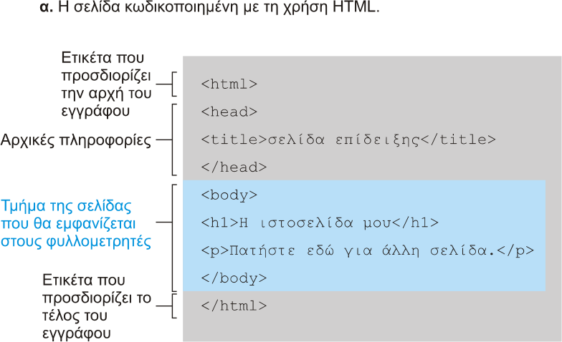
Σχήμα 4.9 Μια απλή ιστοσελίδα

Slide 26
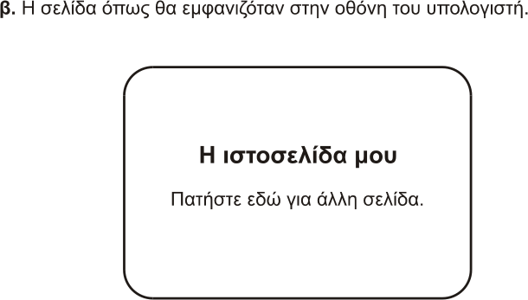
Σχήμα 4.9 Μια απλή ιστοσελίδα (συνέχεια)

Slide 27
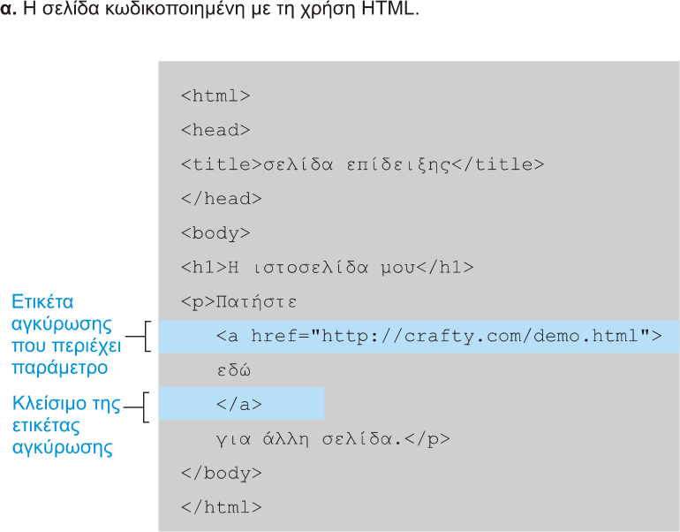
Σχήμα 4.10 Μια βελτιωμένη ιστοσελίδα

Slide 28
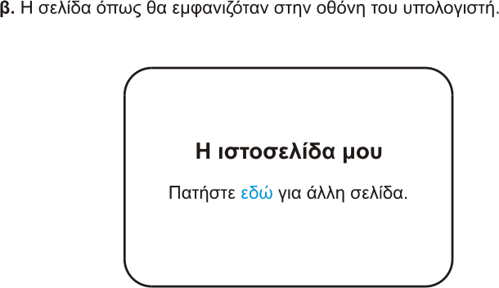
Σχήμα 4.10 Μια βελτιωμένη ιστοσελίδα (συνέχεια)

Slide 29
Επεκτάσιμη Γλώσσα Σήμανσης (XML)
XML: Μια γλώσσα για κατασκευή γλωσσών σήμανσης όπως η HTML
  Απόγονος της SGML
  Ανοίγει το δρόμο για τον Παγκόσμιο Σημασιολογικό Ιστό

Slide 30
Χρήση της XML
<staff clef = “treble”> <key>C minor</key>
<time> 2/4 </time>
<measure> < rest> egth </rest> <notes> egth G,
egth G, egth G </notes></measure>
<measure> <notes> hlf E </notes></measure>
</staff>

Slide 31
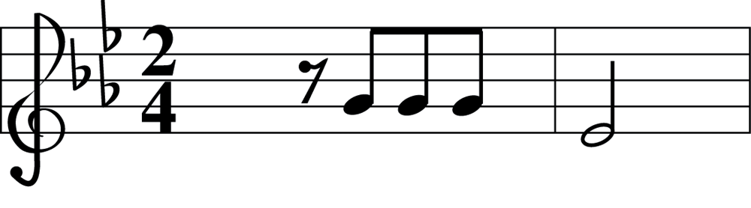
Σχήμα 4.11 Τα πρώτα δύο μέτρα από την Πέμπτη Συμφωνία του Μπετόβεν

Slide 32
Δραστηριότητες Πελάτη και
Δραστηριότητες Διακομιστή
Δραστηριότητες πελάτη
  Παραδείγματα: μικροεφαρμογές java, javascript, Macromedia Flash
Δραστηριότητες διακομιστή
  Διασύνδεση Κοινής Πύλης (CGI)
  Μικροεφαρμογές διακομιστή
  PHP

Slide 33
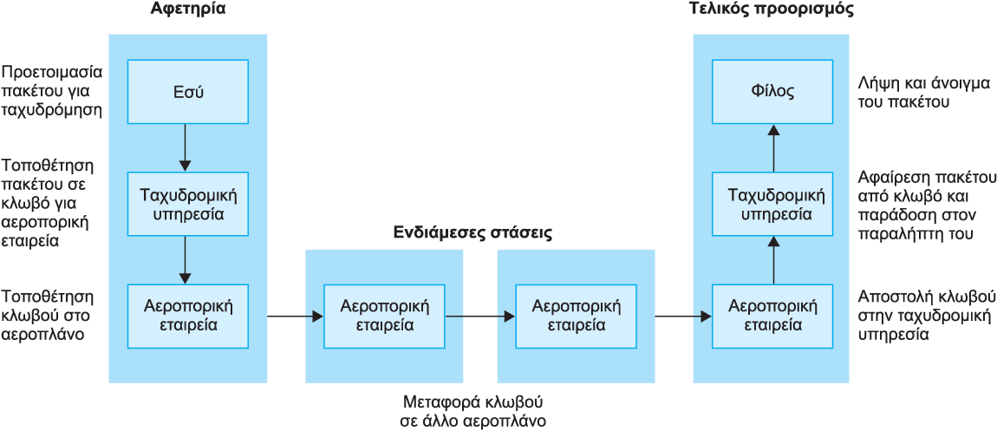
Σχήμα 4.12 Παράδειγμα ταχυδρόμησης πακέτου

Slide 34
Επίπεδα Λογισμικού Διαδικτύου
Εφαρμογής: Κατασκευάζει ένα μήνυμα με διεύθυνση
Μεταφοράς: Τεμαχίζει το μήνυμα σε πακέτα
Δικτύου: Χειρίζεται τη δρομολόγηση μέσω του Διαδικτύου
Συνδέσμου: Χειρίζεται την πραγματική μετάδοση των πακέτων

Slide 35
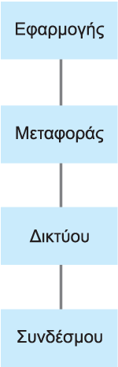
Σχήμα 4.13 Τα επίπεδα λογισμικού του Διαδικτύου

Slide 36
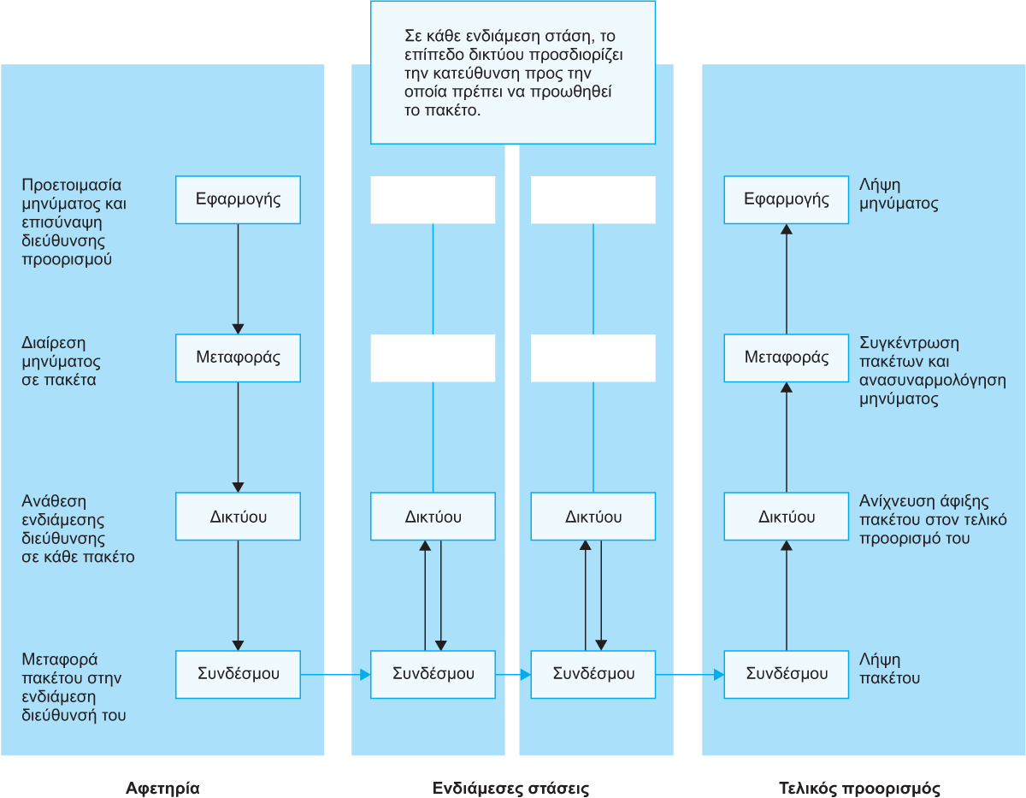
Σχήμα 4.14 Παρακολούθηση της πορείας ενός μηνύματος στο Διαδίκτυο

Slide 37
Πακέτο Πρωτοκόλλων TCP/IP
Επίπεδο μεταφοράς
  TCP
  UDP
Επίπεδο δικτύου
  IP (IPv4 και IPv6)

Slide 38
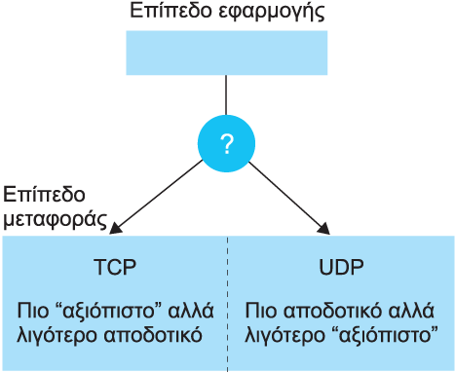
Σχήμα 4.15 Επιλογή μεταξύ TCP και UDP

Slide 39
Ασφάλεια
Επιθέσεις
  Κακόβουλο λογισμικό (ιοί, σκουλήκια, Δούρειοι ίπποι, λογισμικό υποκλοπής, λογισμικό ψαρέματος)
  Άρνηση υπηρεσιών
  Ενοχλητική ηλεκτρονική αλληλογραφία
Προστασία
  Τείχη προστασίας
  Φίλτρα ενοχλητικής αλληλογραφίας
  Διακομιστές μεσολάβησης
  Λογισμικό προστασίας από ιούς

Slide 40
Κρυπτογράφηση
FTPS, HTTPS, SSL
Κρυπτογραφία δημόσιου κλειδιού
  Δημόσιο κλειδί: χρησιμοποιείται για κρυπτογράφηση μηνυμάτων
  Ιδιωτικό κλειδί: Χρησιμοποιείται για αποκρυπτογράφηση μηνυμάτων
Πιστοποιητικά και ψηφιακές υπογραφές

Slide 41
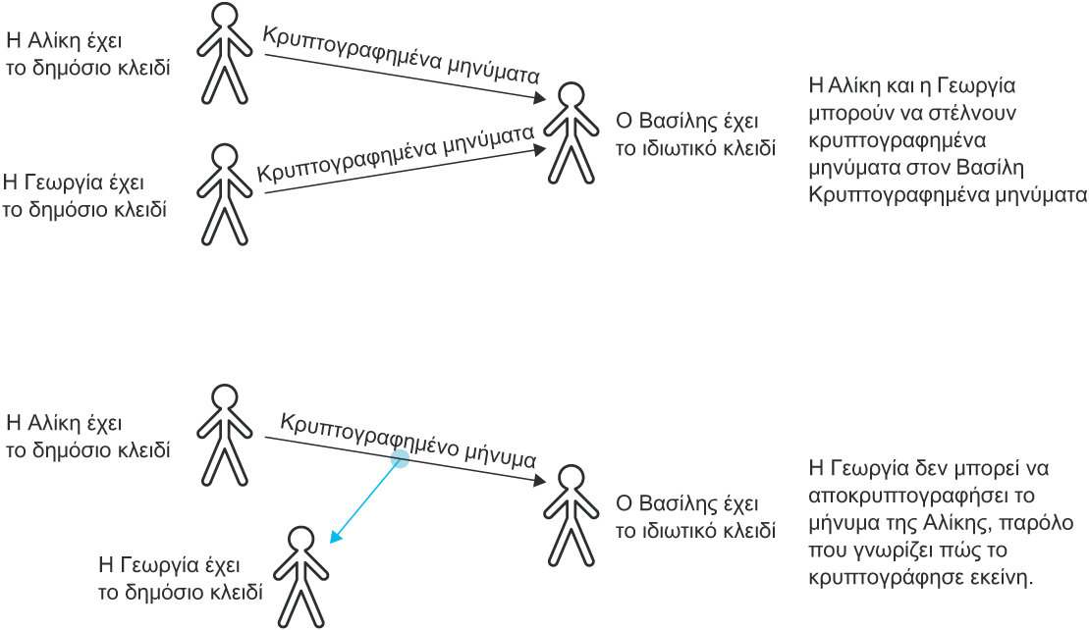
Σχήμα 4.16 Κρυπτογραφία δημόσιου κλειδιού

